Slide 1
第三章 HTML样式

Slide 2
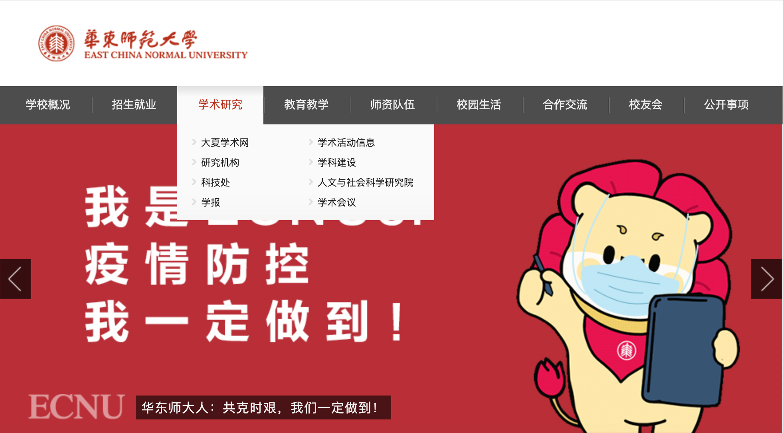
HTML内容负责搭建网页框架，而HTML样式负责网页的美化！
Notes:
尽量让HTML负责内容，CSS负责样式，JavaScript负责行为

Slide 3
目录
CSS
CSS简介
CSS选择器
CSS样式介绍
CSS高级样式
Bootstrap
Bootstrap简介
Bootstrap CSS
Bootstrap布局组件
Bootstrap插件

Slide 4
3.1 CSS简介

Slide 5
CSS（Cascading Style Sheets）
CSS（层叠样式表）是一种用来表现HTML或XML等文件样式的计算机语言；
CSS不仅可以静态地修饰网页，还可以配合各种脚本语言动态地对网页各元素进行格式化；
CSS拥有丰富的样式定义，它能够对网页中元素位置的排版进行像素级精确控制，支持几乎所有的字体字号样式，拥有对网页对象和模型样式编辑的能力；
CSS样式可以直接存储于HTML网页也可以存放于单独的样式文件（.css文件）；
多个页面可以使用同一个CSS样式表；
层叠是指可以对一个元素多次设置样式，且以最后一次设定的属性值为准；

Slide 6
CSS发展历史
伴随1990年代初HTML发明开始，样式表就以各种形式出现，1994年CSS的建议被提出；
CSS是第一个含有“层叠”意义的样式表语言。在CSS中，一个文件的样式可以从其他的样式表中继承下来。
1996 CSS1
W3C正式推出
1998 CSS2
W3C正式推出
2001 CSS3
工作草案完成

Slide 7
内容与样式分离的原则
html主要是控制页面内容结构就像页面的骨架，css主要是控制页面样式，js主要控制页面的元素的行为。
他们三者相互关联，才可以完整的显示页面的所具有的功能和效果。
内容与样式分离 就是把HTML的功能和css的功能分开写，这样同一样式的内容不用重复去写样式而且不同的标签可以使用同一个样式，使用css的样式得到高效利用，同时HTML的骨架内容也清晰，一目了然，有助于修改。

Slide 8
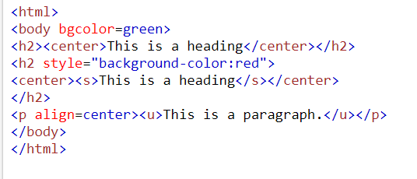
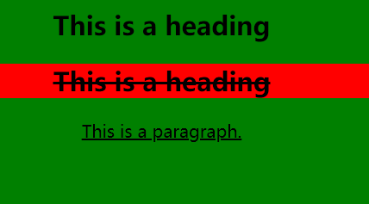
内容和样式混杂的情况
在早期的HTML版本中，内容和样式混杂的情况很多见

Slide 9
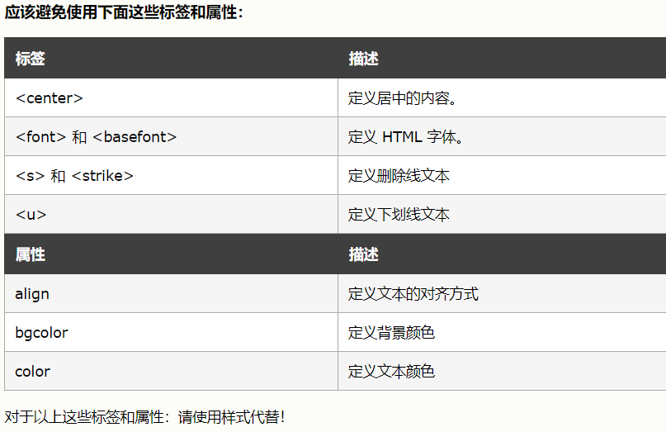
不赞成使用的标签和属性
在 HTML 4 中，有若干的标签和属性是被废弃的。被废弃（Deprecated）的意思是在未来版本的 HTML 和 XHTML 中将不支持这些标签和属性。
这里传达的信息很明确：请避免使用这些被废弃的标签和属性！

Slide 10
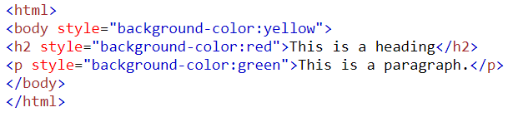
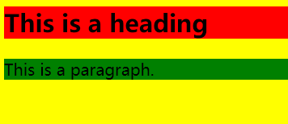
Style样式
样式style是 HTML 4 引入的，它是一种新的首选的改变 HTML 元素样式的方式。通过 HTML 样式，能够通过使用 style 属性直接将样式添加到 HTML 元素，或者间接地在独立的样式表中（CSS 文件）进行定义。

Slide 11
CSS与HTML分离的优点
1、使页面载入得更快；由于将大部分页面样式代码写在了CSS当中，而CSS可复用可缓存，使得页面流量带宽占用变得更小。
2、修改设计时更有效率；在修改页面的时候更加容易省时。根据区域内容标记，到CSS里找到相应的ID，使得修改页面的时候更加方便，也不会破坏页面其他部分的布局样式。
3、保持视觉的一致性；CSS可以保持视觉的一致性，有助于在不同浏览器中保持统一的外观；以往表格嵌套的制作方法，会使得页面与页面，或者区域与区域之间的显示效果会有偏差。
4、更好地被搜索引擎收录；由于将大部分的HTML样式写入了CSS文件中，这就使得网页中的内容代码更加集中，更加适合搜索引擎。

Slide 12
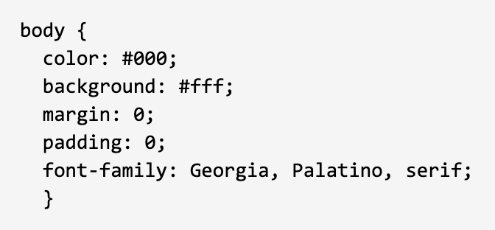
CSS基本语法
CSS规则由选择器和一条或多条声明组成，每条声明由一个属性和一个值组成；
语法结构如下：
使用花括号来包围声明，多条声明之间用分号（;）隔开，属性和值之间用冒号分开；
CSS对大小写不敏感，且空格不影响样式效果。
选择器 {属性1：值1；属性2：值2；…}
声明1
声明2

Slide 13
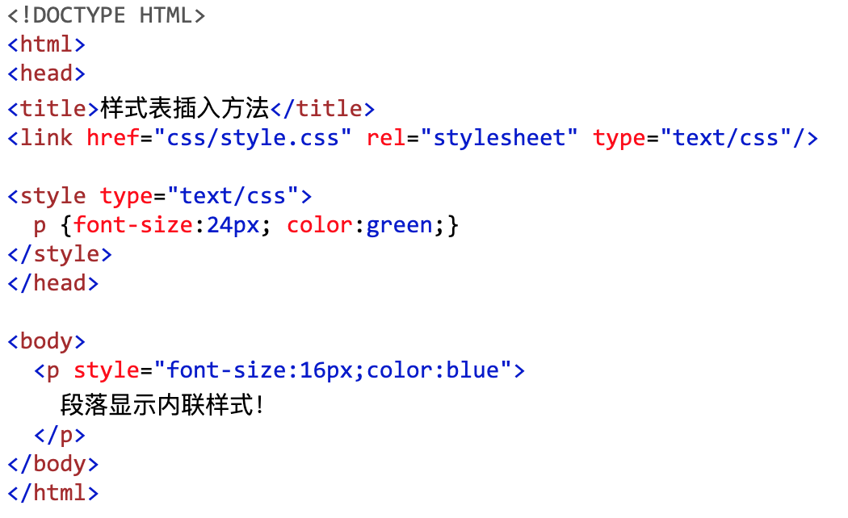

CSS引用方式
当读到一个样式表时，浏览器会根据它来格式化HTML文档，插入样式表的方法有三种；
内联样式表
内部样式表
外部样式表
三种样式表的优先级满足：内联样式表 > 内部样式表 > 外部样式表；
外部样式表
内部样式表
内联样式表

Slide 14
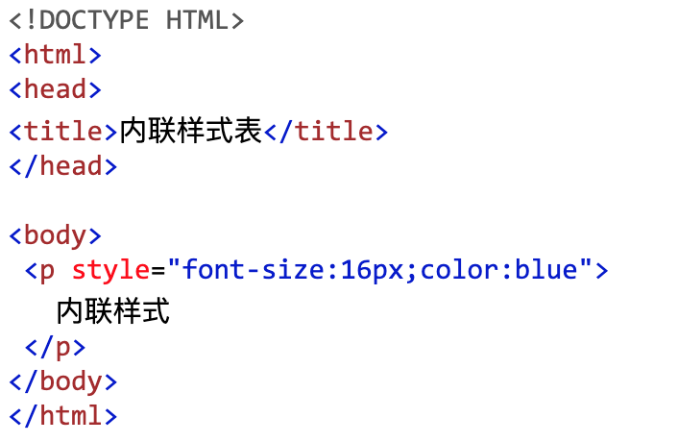
内联样式
CSS样式直接定义在HTML标签的style属性；
基本语法：
语法说明：
标签：HTML标签，如body、table、p等
标签的style定义只影响标签本身；
Style的多个属性之间用分号隔开；
标签本身定义的style优先于其他所有样式；
优点：方便便捷；
缺点：不能发挥CSS的批量管理功能，只能作用于当前元素。
<标签 style=“样式属性1：属性值1；样式属性2：属性值2；…”>

Slide 15
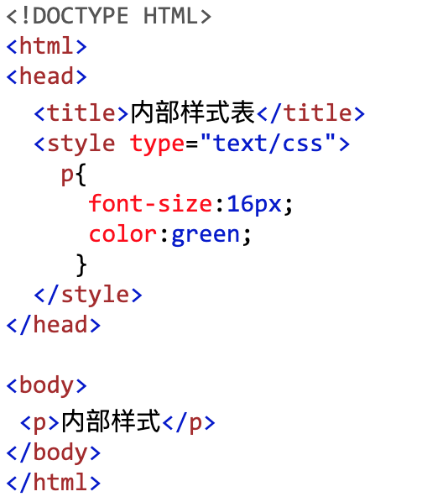
内部样式
通过在HTML网页头部head部分添加<style>完成内部样式定义；
基本语法：
优点：较于内联样式表，作用范围扩大到当前网页；
缺点：只作用于当前网页，无法批量维护。
<head>
<style type=“text/css”>
……
</style>
</head>

Slide 16
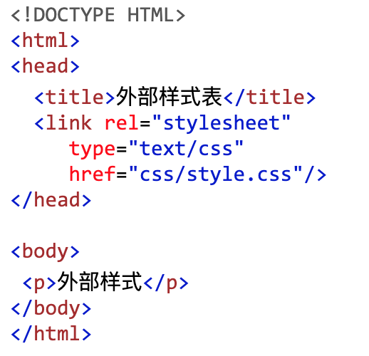
外部样式
在HTML网页头部head部分，通过添加<link>标签链接外部独立样式表；
基本语法：
语法说明：
链接外部样式表时，不需要使用style元素，只需将<link>放在头部即可；
嵌入的外部样式表的文件以.css为后缀；
外部样式表的url是相对于样式表在服务器上的位置；
可以同时链接多个样式表，靠后的样式表优先于靠前的样式表；
外部样式表优先级低于内部样式表；
优点：最能发挥CSS的“一次开发，多次使用的优势”，可以批量使用。
<head>
<link rel=“stylesheet” type=“text/css” href=“外部样式表的url”/>
</head>

